Slide 1




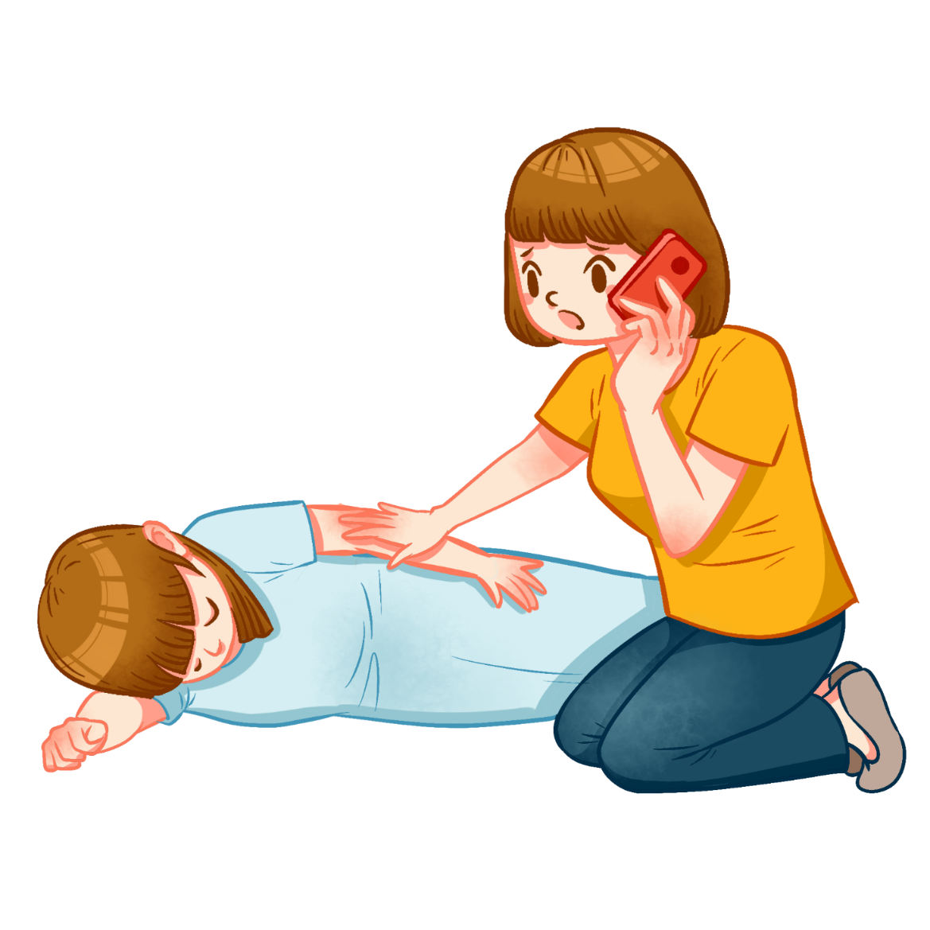

Măng Non

Slide 2

+ Nêu được một số biểu hiện của sự cảm thông, giúp đỡ người gặp khó khăn.
+ Biết vì sao phải cảm thông, giúp đỡ người gặp khó khăn.
+ Cảm thông, giúp đỡ người gặp khó khăn bằng những lời nói, việc làm cụ thể phù hợp với lứa tuổi.
+ Sẵn sàng giúp đỡ người gặp khó khăn phù hợp với khả năng của bản thân.

Slide 3


Slide 4





Câu 1: Khi thấy ai đó gặp khó khăn, em sẽ làm gì trước tiên?
Nhìn và đi ngang qua
Không quan tâm
Trách móc và chỉ trích
Hỏi xem cần giúp đỡ gì

Slide 5
Câu 2. Khi thấy bạn bè có chuyện buồn, em sẽ làm gì?
Không làm gì cả
Cười nhạo bạn
Nói với bạn đừng buồn
Hỏi thăm, an ủi và động viên bạn

Slide 6
Câu 3: Trên đường đi học em thấy một bà cụ đang loay hoay qua đường, em sẽ làm gì?
Nhìn và đi qua
Tới giúp bà cụ qua đường
Mặc kệ bà cụ
Chê bà cụ không biết qua đường

Slide 7
Câu 4: Đang đi chơi thì em nhìn thấy một cô gái đi trước đánh rơi ví tiền, em sẽ làm gì?
Nhặt và gọi cô gái trả lại
Nhặt và giữ làm của mình
Nhặt và đem giao cho công an
Mặc kệ và đi qua

Slide 8


Slide 9



Slide 10
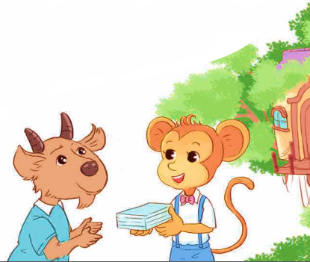
Đọc truyện “Giúp bạn” và trả lời câu hỏi.

Slide 11
GIÚP BẠN
Gia đình dê con không may gặp hỏa hoạn. Đồ đạc trong nhà đều bị thiêu rụi, may mắn cả nhà không ai bị thương.
Thầy giáo hà mã kể chuyện không may của gia đình dê con cho các bạn nhỏ nghe. Các bạn nghe xong ai nấy đều thương cảm gia đình dê con.
Nhà khỉ cách nhà dê không xa, khỉ con chủ động mời dê con tới nhà mình. Khỉ kể chuyện của gia đình dê con với mẹ rồi xin phép mẹ tặng cho dê con một số sách vở, quần áo, đồ chơi và vật dụng sinh hoạt. Khỉ nói với dê: “Dê ơi! Bạn đừng buồn, quần áo, sách vở và đồ chơi này mình tặng cho bạn đấy!”.
Khỉ mẹ cũng làm rất nhiều đồ ăn ngon cho dê con. Cả nhà thay nhau gắp thức ăn cho dê, quan tâm dê chu đáo. Dê con cảm động nói: “Mọi người tốt với cháu quá! Cháu thấy ấm áp như đang ở nhà mình vậy.”.
(Theo Nguyễn Thị Vi Khanh, Tôi có cảm xúc tích cực, còn bạn thì sao?,
NXB Văn học, 2016)

Slide 12

Đọc truyện, thảo luận với bạn và trả lời câu hỏi:
+ Khỉ con đã làm gì để giúp dê con?
+ Khi được giúp đỡ, dê con cảm thấy thế nào?

Slide 13
Khỉ con đã làm gì để giúp dê con?
Khỉ con đã chủ động mời dê con đến nhà mình, khỉ kể chuyện của gia đình dê con với mẹ và xin phép mẹ tặng dê con một số sách vở, quần áo, đồ chơi và vật dụng sinh hoạt, khỉ còn nói những lời động viên dê con. Nếu khỉ con không cảm thông, giúp đỡ dê con thì có thể dê sẽ bị đói, không có quần áo để mặc,...

Slide 14
Khi được giúp đỡ, dê con cảm thấy thế nào?
Khi được giúp đỡ, dê con cảm thấy rất cảm động, thấy ấm áp và biết ơn cả nhà khỉ con.

Slide 15

Qua câu chuyện,
em thấy khỉ con là người như thế
nào?
Khỉ con là người rất tốt bụng, biết quan tâm, cảm thông và giúp đỡ bạn khi gặp hoàn cảnh khó khăn.

Slide 16

Thảo luận nhóm và trả lời câu hỏi:
+ Em sẽ làm gì nếu những người xung quanh em gặp khó khăn?
+ Theo em, sự cảm thông, giúp đỡ có ý nghĩa như thế nào đối với những người đang gặp khó khăn?

Slide 17

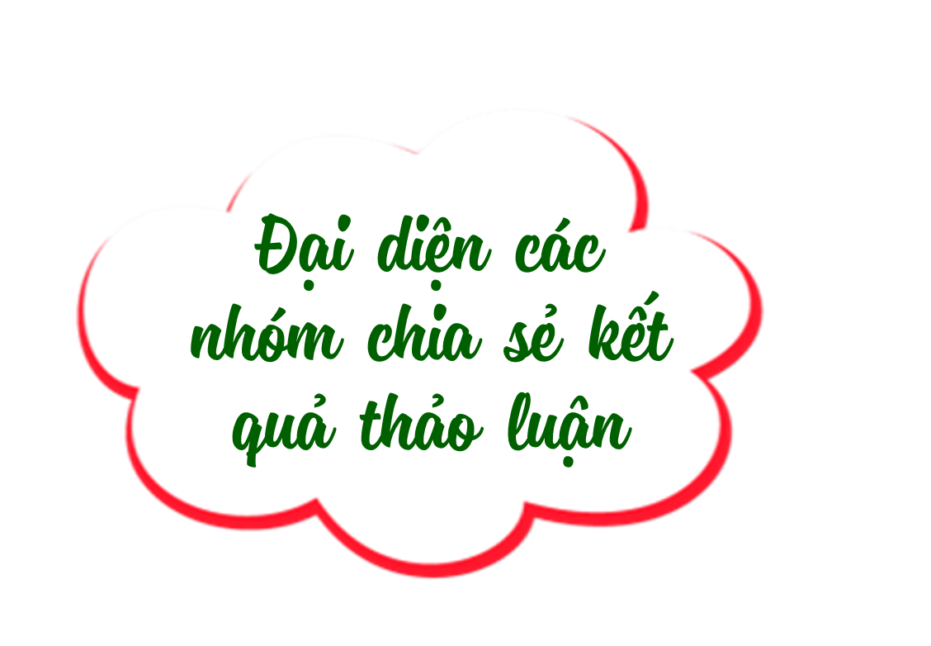

Slide 18
KẾT LUẬN
Nếu những người xung quanh em gặp khó khăn, em cần biết thể hiện sự quan tâm, cảm thông, chia sẻ bằng lời nói và việc làm phù hợp với khả năng để giúp đỡ họ trong cuộc sống.

Slide 19
KẾT LUẬN
Đối với những người đang gặp khó khăn, sự cảm thông giúp đỡ sẻ chia sẽ giúp họ vượt qua nghịch cảnh trong cuộc sống, giúp họ vơi bớt đi những mất mát hay tổn thương. Nhờ có sự đồng cảm và sẻ chia, con người sẽ xích lại gần nhau hơn.

Slide 20


Slide 21
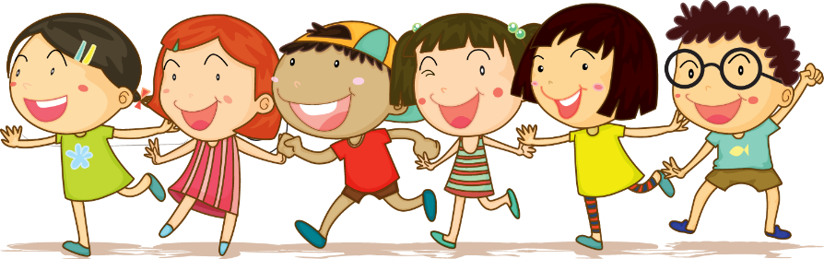
Về nhà: Trao đổi cùng người thân lập kế hoạch giúp đỡ hoàn cảnh còn gặp khó khăn gần nhà.

Slide 22


